Slide 1

Bài tập nhóm chuẩn bị:
Nhóm 1: Sưu tầm và thuyết minh các hình ảnh có tính chất đối xứng qua các thời kì lịch sử của Việt Nam.
Nhóm 2: Sưu tầm và thuyết minh các hình ảnh đối xứng của động vật, thực vật (tham khảo môn Sinh học).
Nhóm 3: Sưu tầm và thuyết minh các hình ảnh trang trí đối xứng trong môn Mỹ thuật.
Nhóm 4: Trình bày về sự đối xứng của các vành đai khí hậu trên Trái Đất (tham khảo môn Địa Lí).
Nhóm 5: Trình bày và thuyết trình về các phương tiện giao thông có cấu trúc đối xứng và ảnh của vật qua gương phẳng (tham khảo môn Vật lí).

Slide 2
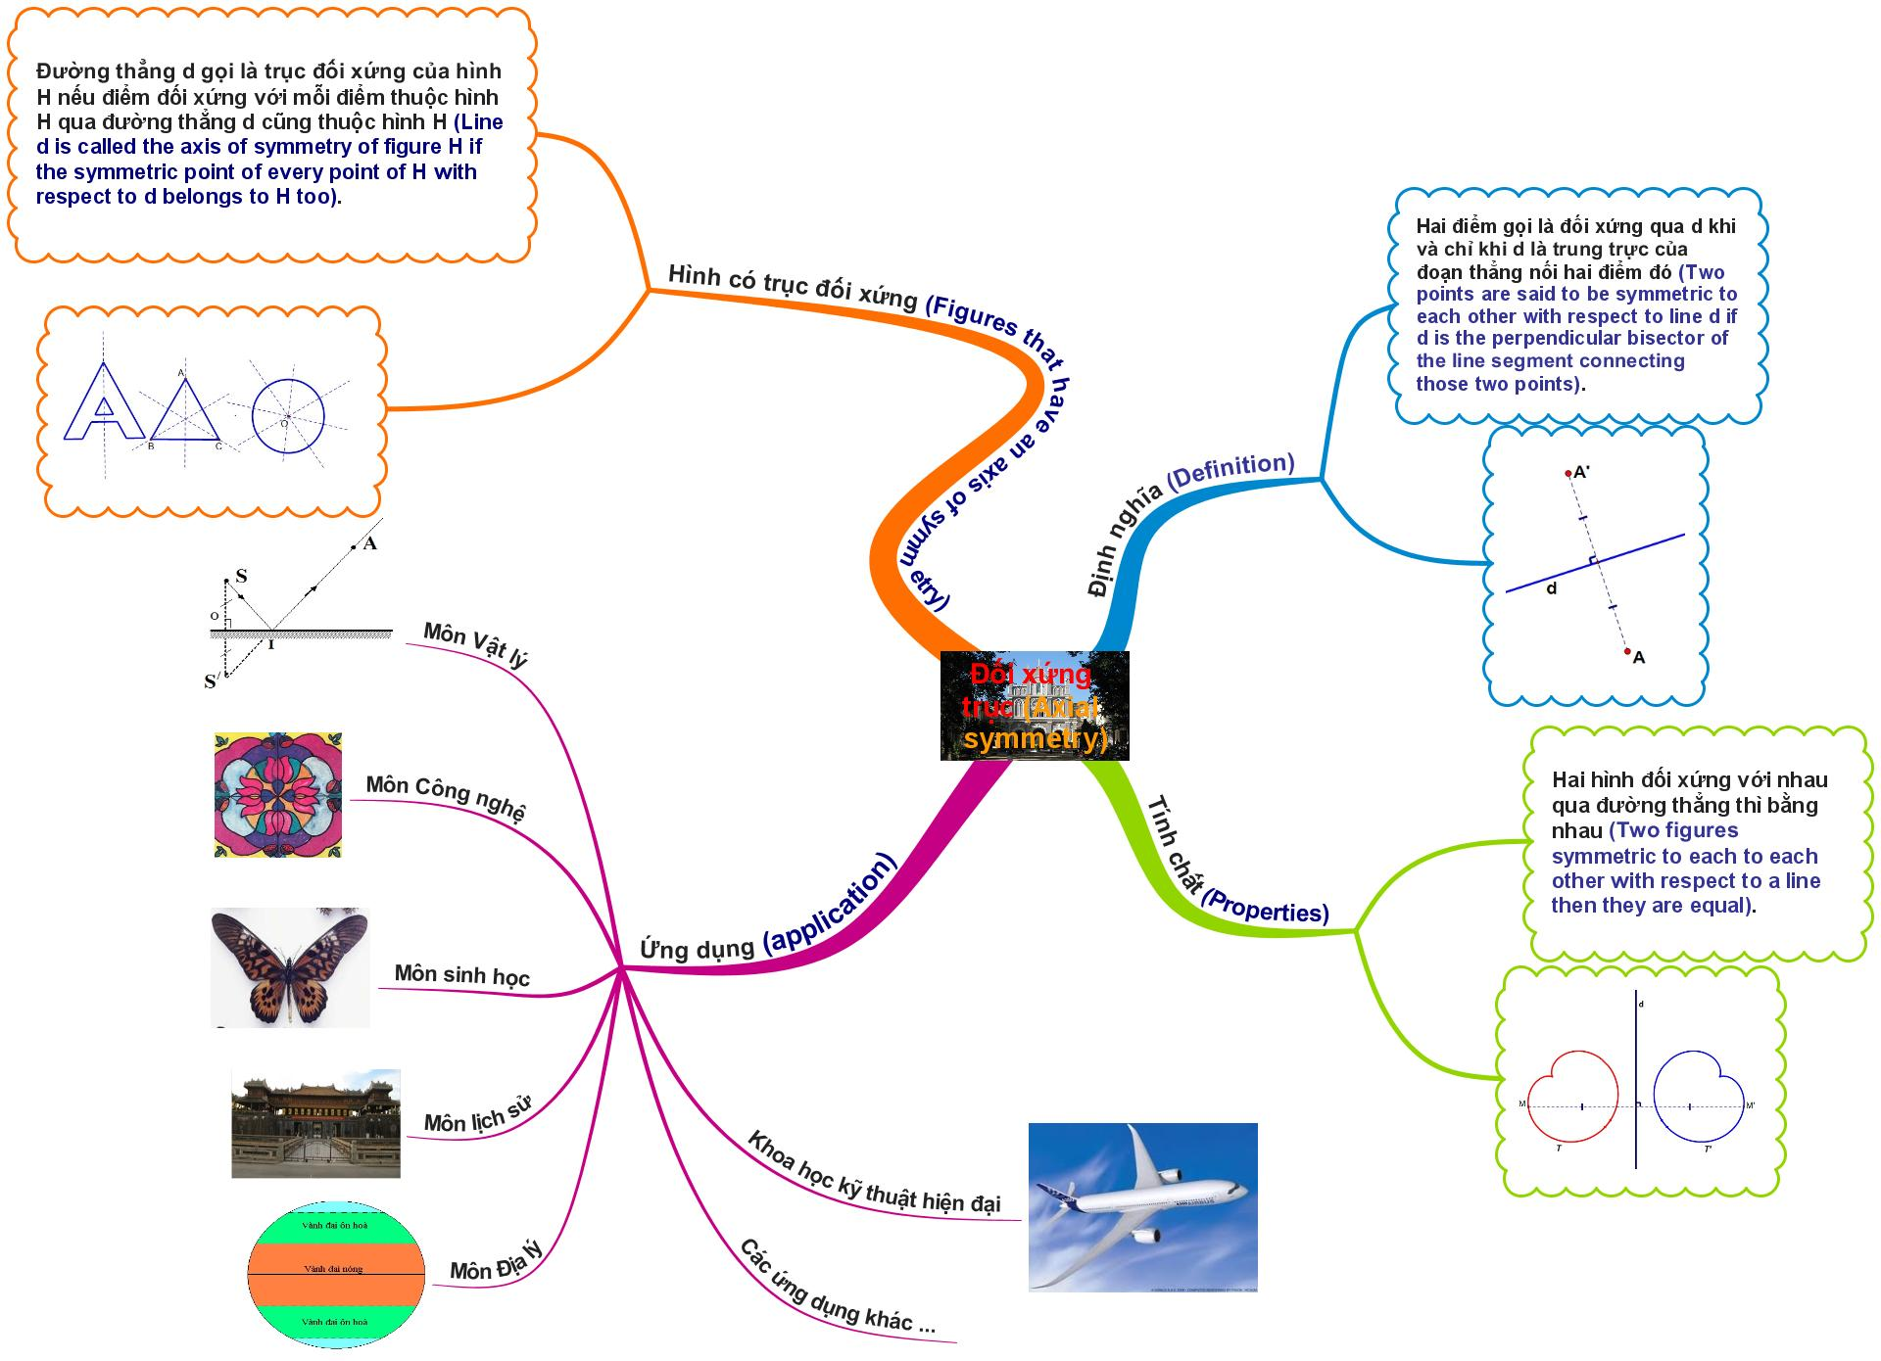
TỔNG KẾT

Slide 3


* Hình học lớp 8 *
Luyện tập và các ứng dụng của
Đối xứng trục
♦♥♠♣L 

Slide 4
Vì A đối xứng với C qua đường thẳng d
Nên AD = …………. và AE = ……………
Khi đó : AD + BD = …………+ …………….. = ……..
Và AE + EB = ………….. + ………………..
Xét
CD
CE
CD
BD
BC
CE
EB
BEC theo bất đẳng thức tam giác ta có:
…….......< …………………….
Hay ……..…………. < …………..…….
BC
CE + EB
AD + BD
AE + EB

Slide 5
Hướng dẫn về nhà
Học thuộc và nắm được hai điểm, hai hình đối xứng nhau qua d . Nhận biết và tìm được hình có trục đối xứng.
Làm bài tập 36, 37, 38, 41- SGK.

